Slide 1

Σχεδιασμός, Υλοποίηση και Αποτίμηση Διαδραστικού Εκπαιδευτικού Υλικού σε Μαθητές Δημοτικού Σχολείου με τη Μέθοδο της Συμπληρωματικής εξΑΕ με Τίτλο:
” Ο Πυρομάχος σε ξεναγεί στον πράσινο κόσμο του”
Η Περίπτωση των Δασικών Πυρκαγιών
Πρόγραμμα Μεταπτυχιακών Σπουδών:
«Επιστήμες της Αγωγής - Εξ Αποστάσεως Εκπαίδευση με την χρήση των ΤΠΕ (e-Learning)»
Ειρήνη Θεοφάνους
Α.Μ. 01134
Επιτροπή Κρίσης ΔΕ
Μανούσου Ε. Επιβλέπουσα Καθηγήτρια | Κλεισαρχάκης Μ. Συν-επιβλέπων Καθηγητής | Ιερωνυμάκης Ι. Συν-επιβλέπων Καθηγητής
Ρέθυμνο, 2022

Slide 2

Δομή Παρουσίασης
1. Σκοπός της Εργασίας
2. Συνεισφορά της Δ.Ε.
3. Ερευνητικά Ερωτήματα
4. Δομή της Εργασίας
5. Θεωρητικό Πλαίσιο
6. Εκπαιδευτικό Υλικό
7. Μεθοδολογία
8. Αποτελέσματα
9. Συμπεράσματα
10. Περιορισμοί
11. Προτάσεις

Slide 3

1. Σκοπός Δ.Ε.
Ο σχεδιασμός, η υλοποίηση και η αποτίμηση εξ αποστάσεως εκπαιδευτικού υλικού, με θέμα την πρόληψη δασικών πυρκαγιών και την αντιμετώπισή τους, με σκοπό:
την ενίσχυση μιας ορθής και υπεύθυνης ατομικής συμπεριφοράς από μικρή ηλικία

Slide 4

2. Συνεισφορά της Δ.Ε.
Καλή πρακτική για διδακτική παρέμβαση σε μαθητές με τη μέθοδο της εξΑΕ
Ολοκληρωμένη προσπάθεια διδασκαλίας για την πρόληψη και αντιμετώπιση πυρκαγιών
ΣΥΝΕΙΣΦΟΡΑ
Εμπλουτισμός
ελληνικής βιβλιογραφίας
Πεδίο
μελλοντικών ερευνών
Notes:
Η παρούσα εργασία προβληματίζει, ενημερώνει και παρακινεί μαθητές Δημοτικού Σχολείου να ασχοληθούν με το θέμα των δασικών πυρκαγιών και να αναπτύξουν περιβαλλοντική παιδεία.

Slide 5
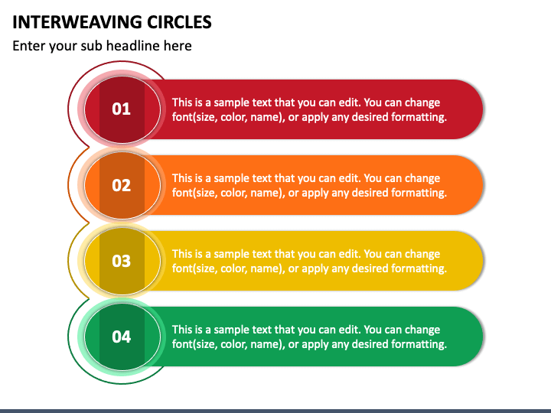
3. Ερευνητικά Ερωτήματα
Πως εφαρμόζονται οι αρχές της Πολυμεσικής Μάθησης σε εξ αποστάσεως ΕΥ για τις δασικές πυρκαγιές;
Πώς αποτιμάται το εξ αποστάσεως εκπαιδευτικό υλικό με θέμα την πρόληψη και αντιμετώπιση εκδήλωσης δασικών πυρκαγιών;
Ποιες αλλαγές διαπιστώνονται στους μαθητές μετά την παρέμβαση σχετικά με τις δασικές πυρκαγιές;

Slide 6
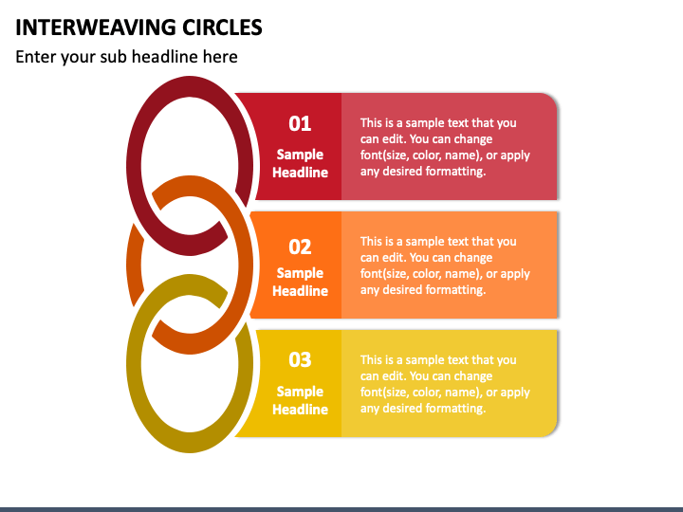
4. Δομή της Εργασίας
ΘΕΩΡΗΤΙΚΟ ΠΛΑΙΣΙΟ
(Εισαγωγή, ΤΠΕ & εξΑΕ
ΕΑΑ & δασικά οικοσυστήματα)
2. ΔΗΜΙΟΥΡΓΙΑ & ΥΛΟΠΟΙΗΣΗ ΕΚΠΑΙΔΕΥΤΙΚΟΥ ΥΛΙΚΟΥ
(Μεθοδολογία έρευνας, περιγραφή Ε.Υ.)
3.ΑΠΟΤΙΜΗΣΗ
ΕΚΠΑΙΔΕΥΤΙΚΟΥ ΥΛΙΚΟΥ
(αποτελέσματα έρευνας,συμπεράσματα, συζήτηση & συνεισφορά)

Slide 7
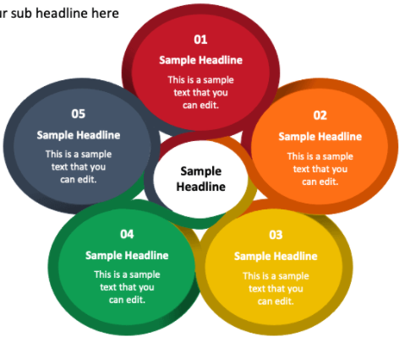
5. Θεωρητικό Πλαίσιο
Συμπληρω-
ματική εξΑΕ
Εκπαίδευση
για την Αειφόρο Ανάπτυξη
ΤΠΕ
Ε.Υ.
Αειφόρο
Σχολείο
Δασικές
πυρκαγιές

Slide 8

6α. Σχεδιασμός
Εκπαιδευτικού Υλικού (1/2)
Σκοπός: Πρόληψη και αντιμετώπιση δασικών πυρκαγιών
Περιεχόμενο: Ολοκληρωμένο e-Learning εκπαιδευτικό περιβάλλον για την διδασκαλία μαθητών με στόχο την υπεύθυνη ατομική συμπεριφορά απέναντι στα δάση και τις δασικές πυρκαγιές
Αρχές ανάπτυξης:
Αρχές Πολυμεσικής Μάθησης του Mayer
Μοντέλα σχεδιασμού Ε.Υ.
Χαρακτηριστικά της ΕΑΑ
Προδιαγραφές Ε.Υ. για την ΕΑΑ

Slide 9
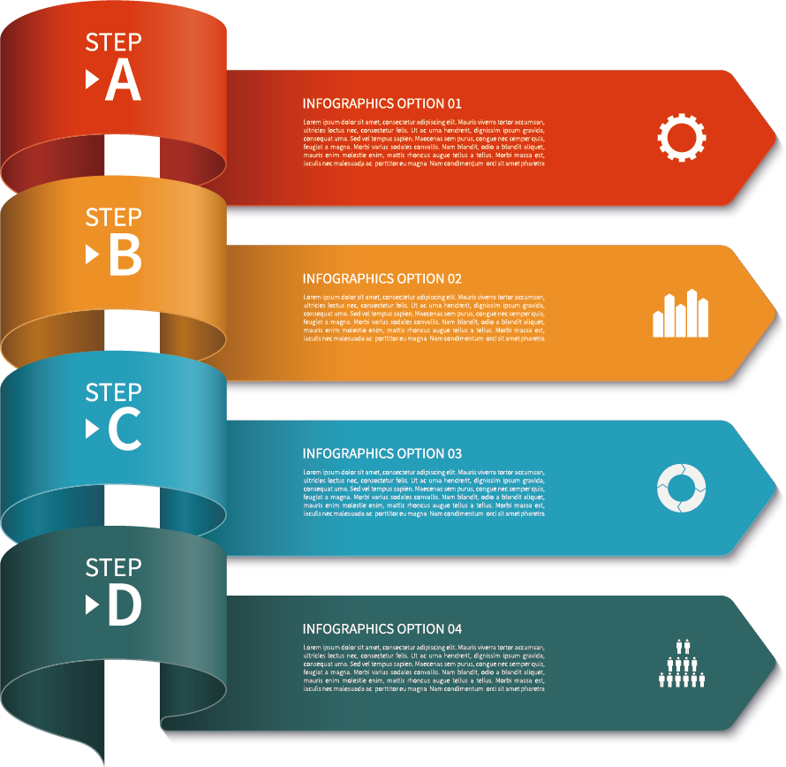
6α. Σχεδιασμός
Εκπαιδευτικού Υλικού (2/2)
ΒΗΜΑ 1
Βιβλιογραφική αναζήτηση
ΒΗΜΑ 2
Συλλογή πηγών και τεκμηρίων
ΒΗΜΑ 3
Παραγωγή αρχικού υλικού
ΒΗΜΑ 4
Βελτίωση Ε.Υ.

Slide 10
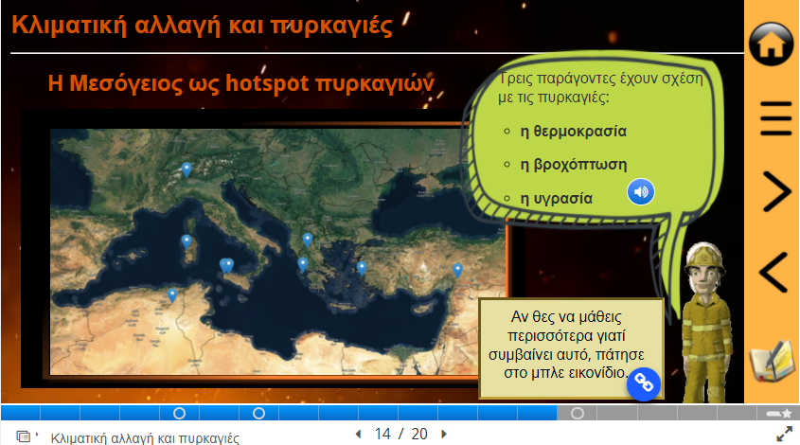

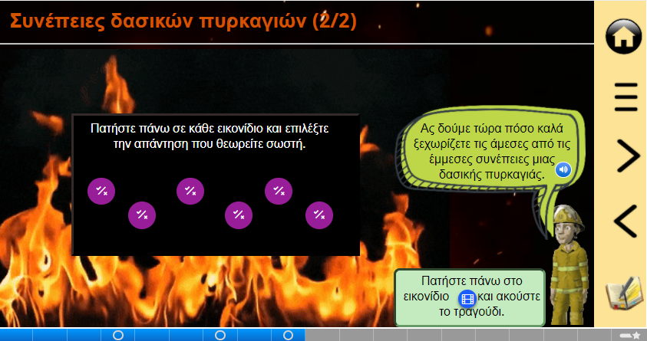
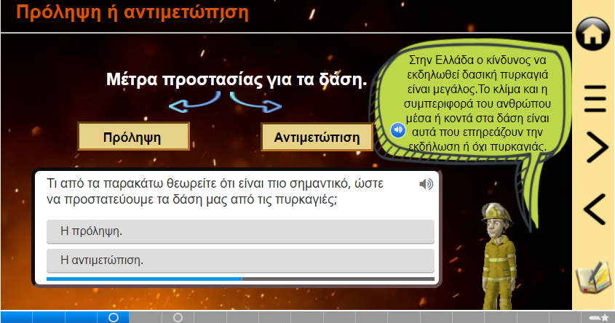
6β. Παρουσίαση Εκπαιδευτικού Λογισμικού
Το Εκπαιδευτικό Υλικό αποτελείται από 3 ενότητες:
Δασικές πυρκαγιές & Κλιματική αλλαγή
Δασικές πυρκαγιές & τρόποι αντιμετώπισης
Εκπαιδευτικό Υλικό
Η υπεύθυνη ατομική συμπεριφορά ως μέτρο πρόληψης

Slide 11
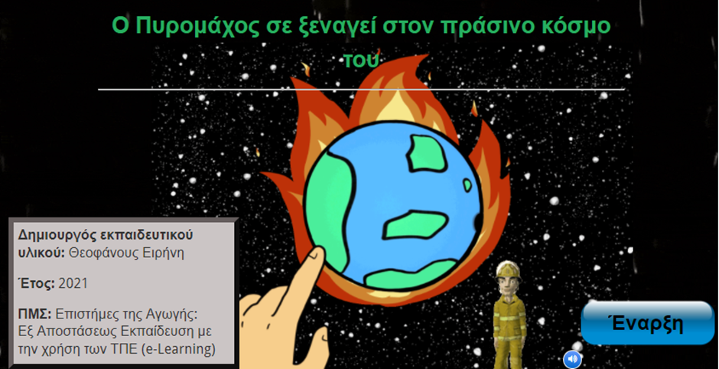
6β. Παρουσίαση Εκπαιδευτικού Λογισμικού

Slide 12
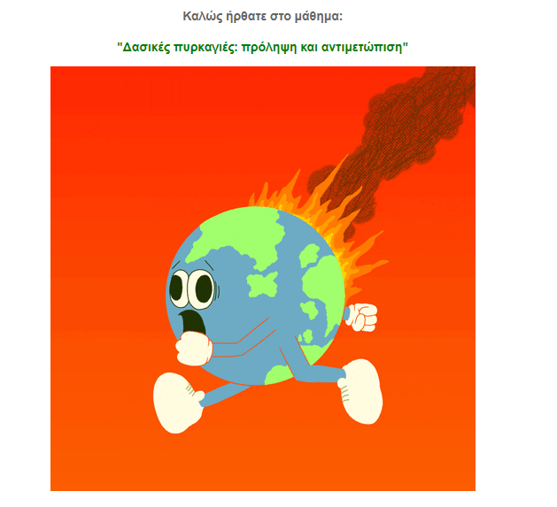
6β. Παρουσίαση Εκπαιδευτικού Λογισμικού
Πατώντας πάνω μου, μεταβαίνεις στο Εκπαιδευτικό Υλικό.

Slide 13
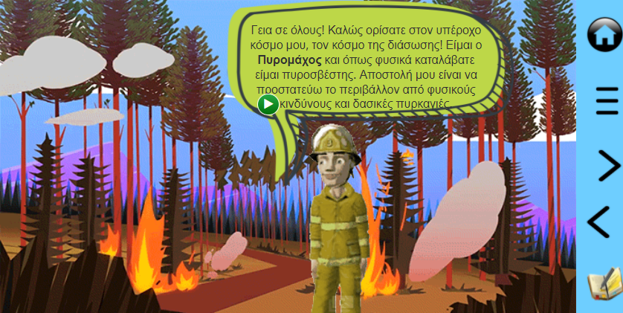
6β. Παρουσίαση Εκπαιδευτικού Λογισμικού

Slide 14
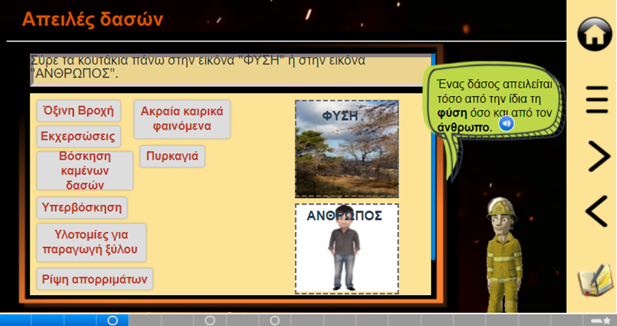
6β. Παρουσίαση Εκπαιδευτικού Λογισμικού

Slide 15
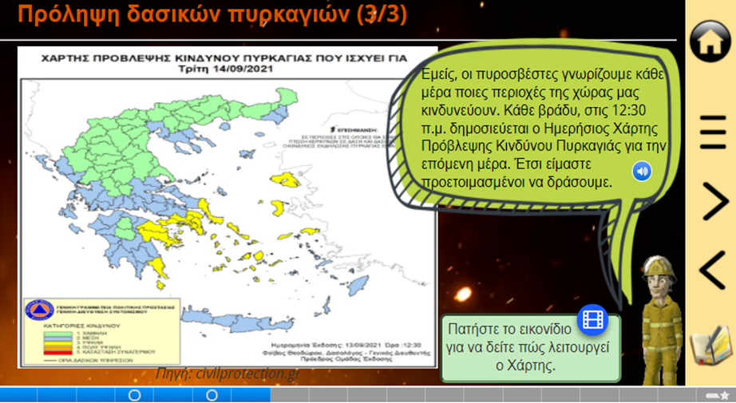
6β. Παρουσίαση Εκπαιδευτικού Λογισμικού

Slide 16
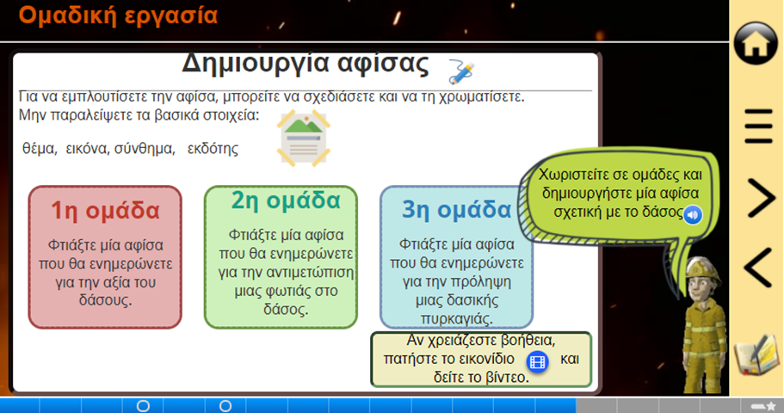
6β. Παρουσίαση Εκπαιδευτικού Λογισμικού

Slide 17

7. Μεθοδολογία (1/2)
Έρευνα δράσης με τη βοήθεια του ηλεκτρονικού περιβάλλοντος μάθησης
“Ο Πυρομάχος σε ξεναγεί στον πράσινο κόσμο του”
Συμμετέχοντες: 21 μαθητές Δ΄τάξης δημοτικού σχολείου του νομού Ρεθύμνου
Ερευνητικά εργαλεία: Ημιδομημένες συνεντεύξεις, Κλείδες παρατήρησης εκπαιδευτικών, Ημερολόγιο ερευνήτριας, Ερωτηματολόγιο τελικής αξιολόγησης, Ερωτηματολόγιο ΕΔΙΒΕΑ
Χρονική διάρκεια: 1 μήνας (Δεκέμβριος 2021)

Slide 18
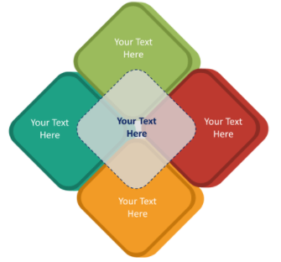

7. Μεθοδολογία (2/2)
Ημερολόγιο ερευνήτριας
Κλείδες παρατήρησης
ΕΡΕΥΝΗΤΙΚΑ ΕΡΓΑΛΕΙΑ
Ημιδομημένες Συνεντεύξεις
Ερωτηματολόγιο αξιολόγησης
Τριγωνοποίηση
εγκυρότητα
αξιοπιστία

Slide 19

8. Αποτελέσματα Έρευνας (1/4)
Πως εφαρμόζονται οι αρχές της Πολυμεσικής Μάθησης σε εξ αποστάσεως ΕΥ για τις δασικές πυρκαγιές;
Αποτελεσματικό και λειτουργικό ΕΥ για τους συμμετέχοντες της έρευνας.
Φιλικό, εύκολα προσβάσιμο, με κατάλληλες νύξεις, ώστε ο μαθητής να μάθει, να ανακαλύψει και να προβληματιστεί πάνω στην ίδια τη μάθησή του.
Εύκολη και σαφής πλοήγηση, με τον χαρακτήρα “Πυρομάχο” να κατευθύνει όταν ήταν ανάγκη.
Notes:
Το εκπαιδευτικό υλικό που δημιουργήθηκε ήταν αποτελεσματικό και λειτουργικό για τους συμμετέχοντες της έρευνας. Το ΕΥ ήταν φιλικό, εύκολα προσβάσιμο, με τις κατάλληλες νύξεις, ώστε ο μαθητής να μάθει, να ανακαλύψει και να προβληματιστεί πάνω στην ίδια τη μάθησή του. Η πλοήγηση ήταν εύκολη, σαφής, χωρίς ιδιαίτερες δυσκολίες, με τον χαρακτήρα “Πυρομάχο” να κατευθύνει όταν ήταν ανάγκη. Συγκεντρώνει πολλά χαρακτηριστικά της εξΑΕ. Θα μπορούσε να λειτουργήσει ως αυτοδύναμη εξ αποστάσεως εκπαίδευση.

Slide 20
8. Αποτελέσματα Έρευνας (2/4)
Πολλά χαρακτηριστικά της εξΑΕ. Θα μπορούσε να λειτουργήσει ως αυτοδύναμη εξ αποστάσεως εκπαίδευση.
Οι πληροφορίες παρουσιάζονται πολυτροπικά (κείμενο, εικόνα, βίντεο).
Το υλικό είναι χωρισμένο σε ενότητες, συμβάλλοντας στην καλύτερη οργάνωση της μελέτης.
Οι ποικίλες δραστηριότητες βοηθούν στην μελέτη του γνωστικού αντικειμένου.
Notes:
Οι πληροφορίες παρουσιάζονται πολυτροπικά (κείμενο, εικόνα, βίντεο), καθιστώντας το υλικό ενδιαφέρον, ευχάριστο και κατανοητό.
Το υλικό είναι χωρισμένο σε ενότητες, χωρίς περιττές πληροφορίες και με στοιχεία επισήμανσης, συμβάλλοντας στην καλύτερη οργάνωση της μελέτης. Οι ποικίλες δραστηριότητες βοηθούν στην μελέτη του γνωστικού αντικειμένου, στην αυτοαξιολόγηση και στην αλληλεπίδραση μεταξύ των μαθητών.

Slide 21
8. Αποτελέσματα Έρευνας (3/4)
2. Πώς αποτιμάται το εξ αποστάσεως εκπαιδευτικό υλικό με θέμα την πρόληψη και αντιμετώπιση εκδήλωσης δασικών πυρκαγιών;
Ο “νέος τρόπος διδασκαλίας” σχολιάστηκε θετικά από τους μαθητές και αποδείχθηκε επιτυχημένος.
Οι 2 εκπαιδευτικοί της τάξης αξιολόγησαν θετικά το ηλεκτρονικό περιβάλλον και τόνισαν ότι πολλοί μαθητές επαναπροσδιόρισαν τις απόψεις τους πάνω στο θέμα.
Το εκπαιδευτικό λογισμικό κρίθηκε τεχνικά και παιδαγωγικά επιτυχημένο, με τους μαθητές να το χειρίζονται με άνεση και να αντιλαμβάνονται με ευκολία το μαθησιακό περιεχόμενο.
Notes:
Ο “νέος τρόπος διδασκαλίας” σχολιάστηκε θετικά από τους μαθητές και αποδείχθηκε επιτυχημένος.
Οι 2 εκπαιδευτικοί της τάξης αξιολόγησαν θετικά το ηλεκτρονικό περιβάλλον και τόνισαν ότι όλοι οι μαθητές συμμετείχαν στην διδασκαλία και επαναπροσδιόρισαν τις απόψεις τους πάνω στο θέμα.
Το εκπαιδευτικό λογισμικό κρίθηκε τεχνικά και παιδαγωγικά επιτυχημένο, με τους μαθητές να το χειρίζονται με άνεση και να αντιλαμβάνονται με ευκολία το μαθησιακό περιεχόμενο.

Slide 22
8. Αποτελέσματα ‘Ερευνας (4/4)
3. Ποιες αλλαγές διαπιστώνονται στους μαθητές μετά την παρέμβαση σχετικά με τις δασικές πυρκαγιές;
Οι μαθητές αναθεώρησαν τις αρχικές τους απόψεις και εμπλούτισαν τις γνώσεις τους.
Ήξεραν βασικά βήματα αντιμετώπισης μιας πυρκαγιάς. Ωστόσο έμαθαν για τη σημασία της πρόληψης και την ιδιαίτερη αξία του δασικού οικοσυστήματος.
«Φαίνεται οι μαθητές να είναι πιο ευαισθητοποιημένοι και να προβληματίζονται πιο έντονα στο θέμα της πυρκαγιάς». (Εκπαιδευτικός τάξης)
«Η παρέμβαση άρεσε αρκετά στους μαθητές…Τους προβλημάτισε και στην τελική συνέντευξη ήταν αρκετά πιο συνειδητοποιημένοι για την αξία του δάσους και την σημασία πρόληψης». (Ερευνήτρια)
Notes:
Οι μαθητές αναθεώρησαν τις αρχικές τους απόψεις και εμπλούτισαν τις γνώσεις τους.
Γνώριζαν ήδη τη σημασία του δάσους και ήξεραν βασικά βήματα αντιμετώπισης μιας πυρκαγιάς. Ωστόσο έμαθαν για τη σημασία της πρόληψης και την ιδιαίτερη αξία του δασικού οικοσυστήματος.
«Φαίνεται οι μαθητές να είναι πιο ευαισθητοποιημένοι και να προβληματίζονται πιο έντονα στο θέμα της πυρκαγιάς». (Εκπαιδευτικός τάξης)
«Η παρέμβαση άρεσε αρκετά στους μαθητές…Τους προβλημάτισε και στην τελική συνέντευξη ήταν αρκετά πιο συνειδητοποιημένοι για την αξία του δάσους και την σημασία πρόληψης». (Ερευνήτρια)

Slide 23

Απόψεις μαθητών
Μου άρεσαν πολύ τα κουίζ που κάναμε στο σπίτι και οι ομαδικές εργασίες! Χ.
Δε με κούρασε, ούτε με δυσκόλεψε κάτι.
Ε.
Μου άρεσε, γιατί ήταν διαφορετικό μάθημα! Ο Πυρο-
μάχος ήταν υπέρο-
χος και αστείος. Α.
Χαίρομαι γιατί τώρα ξέρω ποια μέτρα πρέπει να παίρνουμε όταν ξεσπάσει πυρκαγιά.
Νιώθω χαρά, γιατί ξέρω πως να το αντιμετωπίσω όταν χρειαστεί.
Γ.
Στην αρχή νόμιζα ότι ήξερα και θα ακούσω τα ίδια. Τελικά έμαθα πολύ χρήσιμα πράγματα! Σ.
Με εντυπωσίασε το πόσο σημαντικό είναι το δάσος για τον άνθρωπο, τα ζώα, τα φυτά! Κ.
Ο Πυρομάχος βοηθούσε πολύ να καταλάβω τι έπρεπε να κάνω. Μ.
Θέλω να το ξανακάνω!
Ν.

Slide 24

9. Συμπεράσματα (1/2)
Στις κύριες αιτίες καταστροφής του δάσους θεωρούν τα παιδιά τη φωτιά, που προκαλείται από τον άνθρωπο και το φυσικό περιβάλλον.
Στους κινδύνους που απειλούν το δάσος τα παιδιά συμπεριέλαβαν στις απαντήσεις τους κατά κύριο λόγο ανθρωπογενείς παράγοντες.
Ta παιδιά διαθέτουν βασικές γνώσεις προστασίας των δασών, αλλά όχι στρατηγικές αντιμετώπισης των δασικών πυρκαγιών.

Slide 25
9. Συμπεράσματα (2/2)
Η στοχευμένη ενημέρωση και εκπαίδευση συντελεί στην ευαισθητοποίηση στο θέμα των δασικών πυρκαγιών και της προστασίας του δασικού οικοσυστήματος.
Το ηλεκτρονικό περιβάλλον συμβάλλει καθοριστικά ώστε η μάθηση να είναι ευχάριστη και ενδιαφέρουσα για τους μαθητές.
Οι ΤΠΕ, μέσα σε ένα κατάλληλο παιδαγωγικό πλαίσιο αποδεικνύονται ιδιαίτερα αποτελεσματικές και λειτουργούν ως ένα χρήσιμο γνωστικό εργαλείο.

Slide 26
10. Συζήτηση
Σημαντική η εκπαίδευση στην καλλιέργεια περιβαλλοντικής συνείδησης. Οι εκπαιδευτικοί πρέπει να εμπλέκονται σε εκπαιδευτικές δράσεις που θα προωθούν την προστασία και διατήρηση του δάσους (Barazza & Pineda, 2003)
τα παιδιά είχαν εκ των προτέρων κάποιες γενικές γνώσεις για τα δάση και τις συνέπειες καταστροφής τους (Τσιούμα, 2018)
η σημασία της προστασίας των δασών και της υπεύθυνης ατομικής συμπεριφοράς ως μέτρο πρόληψης

Slide 27

11. Περιορισμοί Έρευνας
Μικρό δείγμα -21 μαθητές και μαθήτριες της Δ’ τάξης
Περιορισμένο χρονικό διάστημα διεξαγωγής της ερευνητικής παρέμβασης
Αδυναμία πρόσβασης κάθε μαθητή σε Η/Υ μέσα στην σχολική αίθουσα, ώστε να αλληλεπιδρά συνεχώς με το γραφικό περιβάλλον
Συμπεράσματα που αφορούσαν μεμονωμένα τη μαθητική ομάδα.

Slide 28

12. Προτάσεις
Επανάληψη ερευνητικής διαδικασίας σε μία ευρύτερη πληθυσμιακή ομάδα και σε μεγαλύτερο χρονικό διάστημα.
Ποσοτική έρευνα
Ύπαρξη μιας ομάδας ελέγχου κατά την διεξαγωγή της παρέμβασης - Σύγκριση της επίδοσης των μαθητών Πριν και Μετά τη διδακτική παρέμβαση.
Προσπάθεια αξιοποίησης εξ ολοκλήρου με τη μέθοδο της εξΑΕ αλλά και προσπάθεια εξ ολοκλήρου διά ζώσης - σύγκριση 3 διαφορετικών προσεγγίσεων

Slide 29

Ευχαριστώ για τον χρόνο σας!

